Slide 1
Spanje
Milan en Elisa

Slide 2
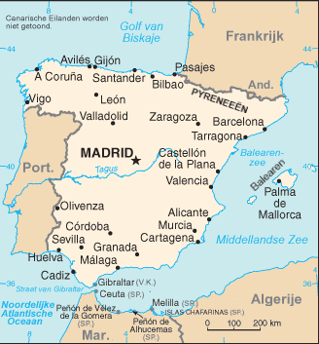
Kaart van Spanje

Slide 3
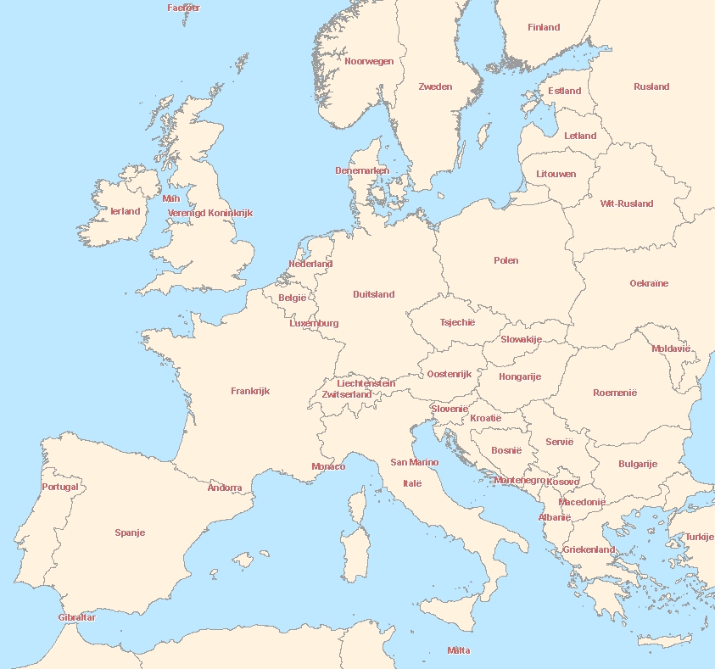
Kaart Europa

Slide 4
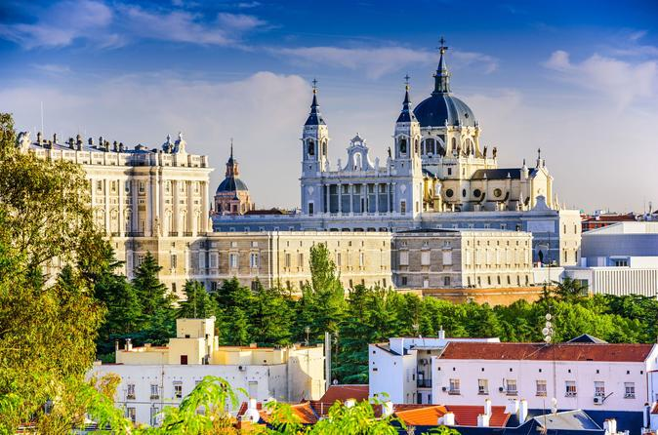
Madrid is de hoofdstad van Spanje

Slide 5

Spaanse vlag

Slide 6
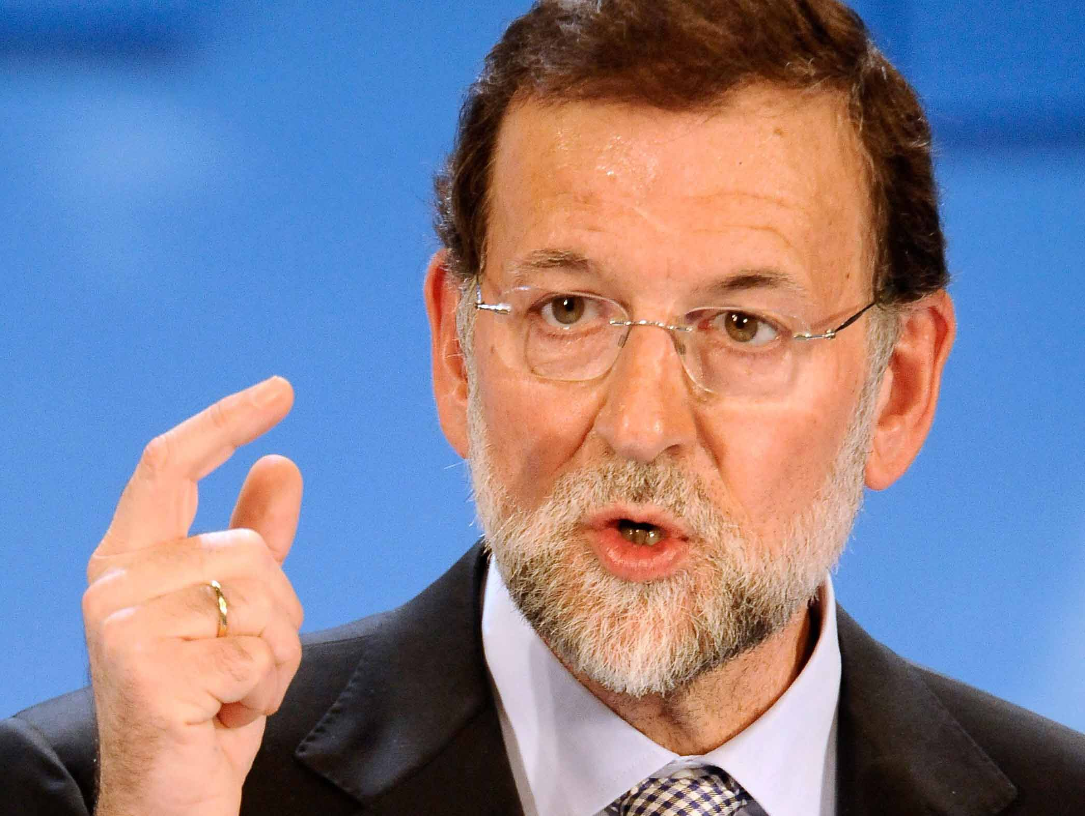
President

Slide 7
Bekende dingen uit Spanje

Slide 8
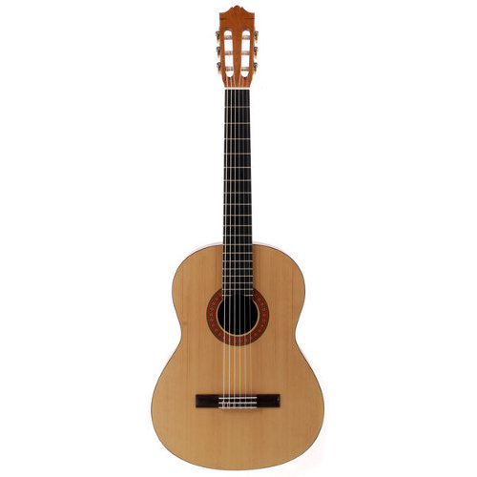
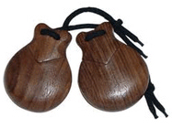
instrumenten
Spaanse gitaar
castagnetten

Slide 9
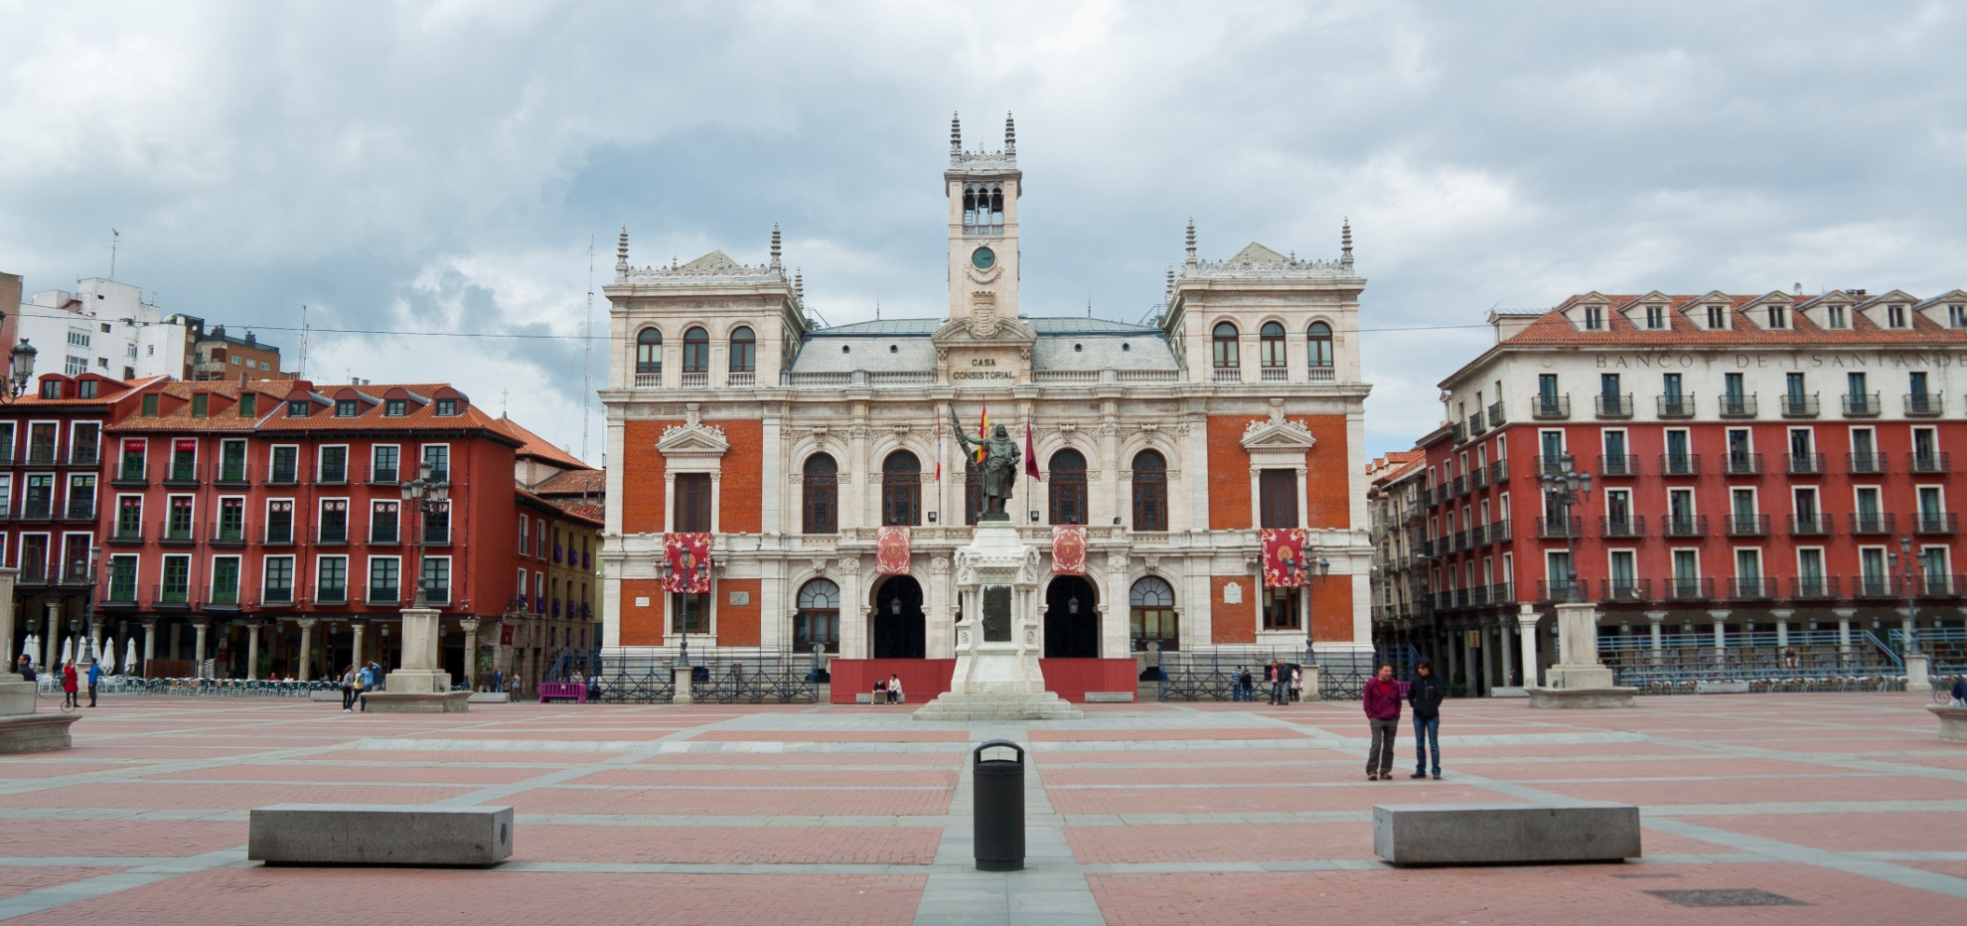
Plaza Mayor Valladolid

Slide 10
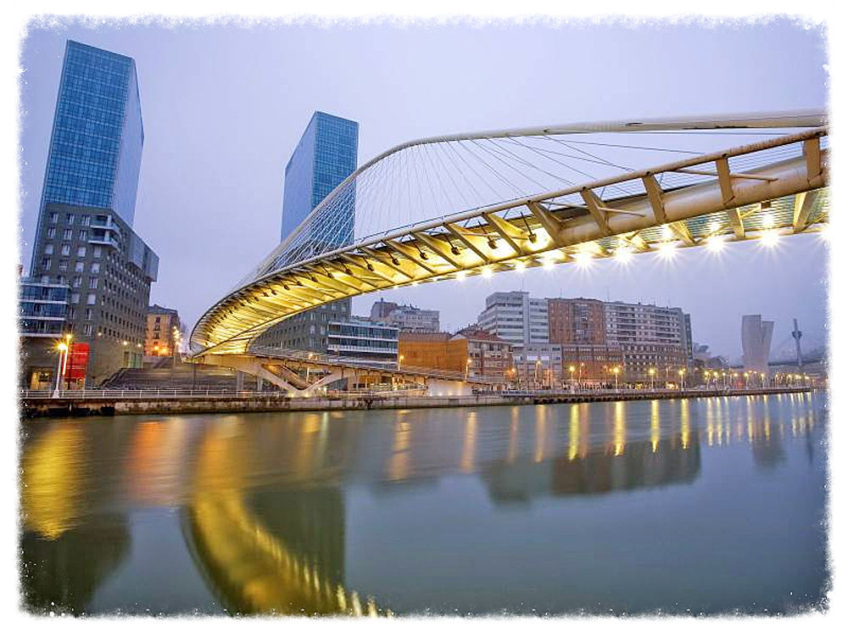
Bilbao

Slide 11
Spaanse voetbal

Slide 12
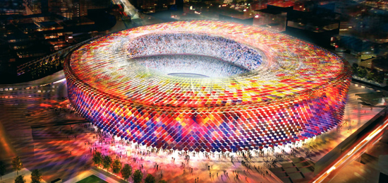
Stadion Barcelona
Camp nou

Slide 13
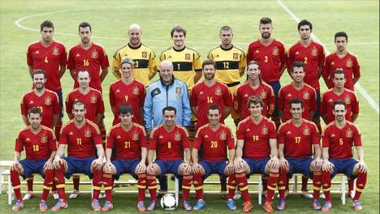
Nationale voetbalploeg Spanje

Slide 14
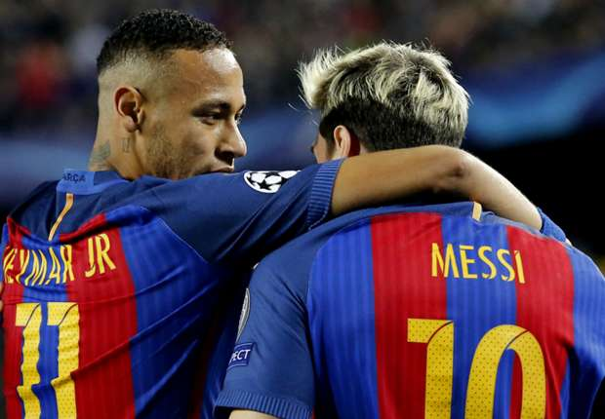
Neymar en Messi

Slide 15
Spaans eten

Slide 16
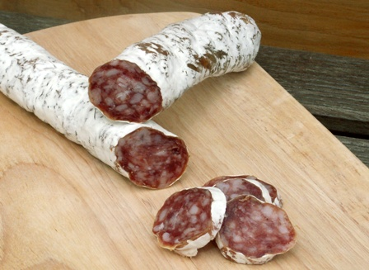
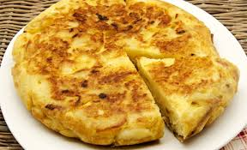
Spaanse salami salchichon
Spaanse tortilla

Slide 17
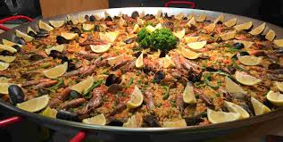
Spaanse paella

Slide 18
Monumenten+steden

Slide 19
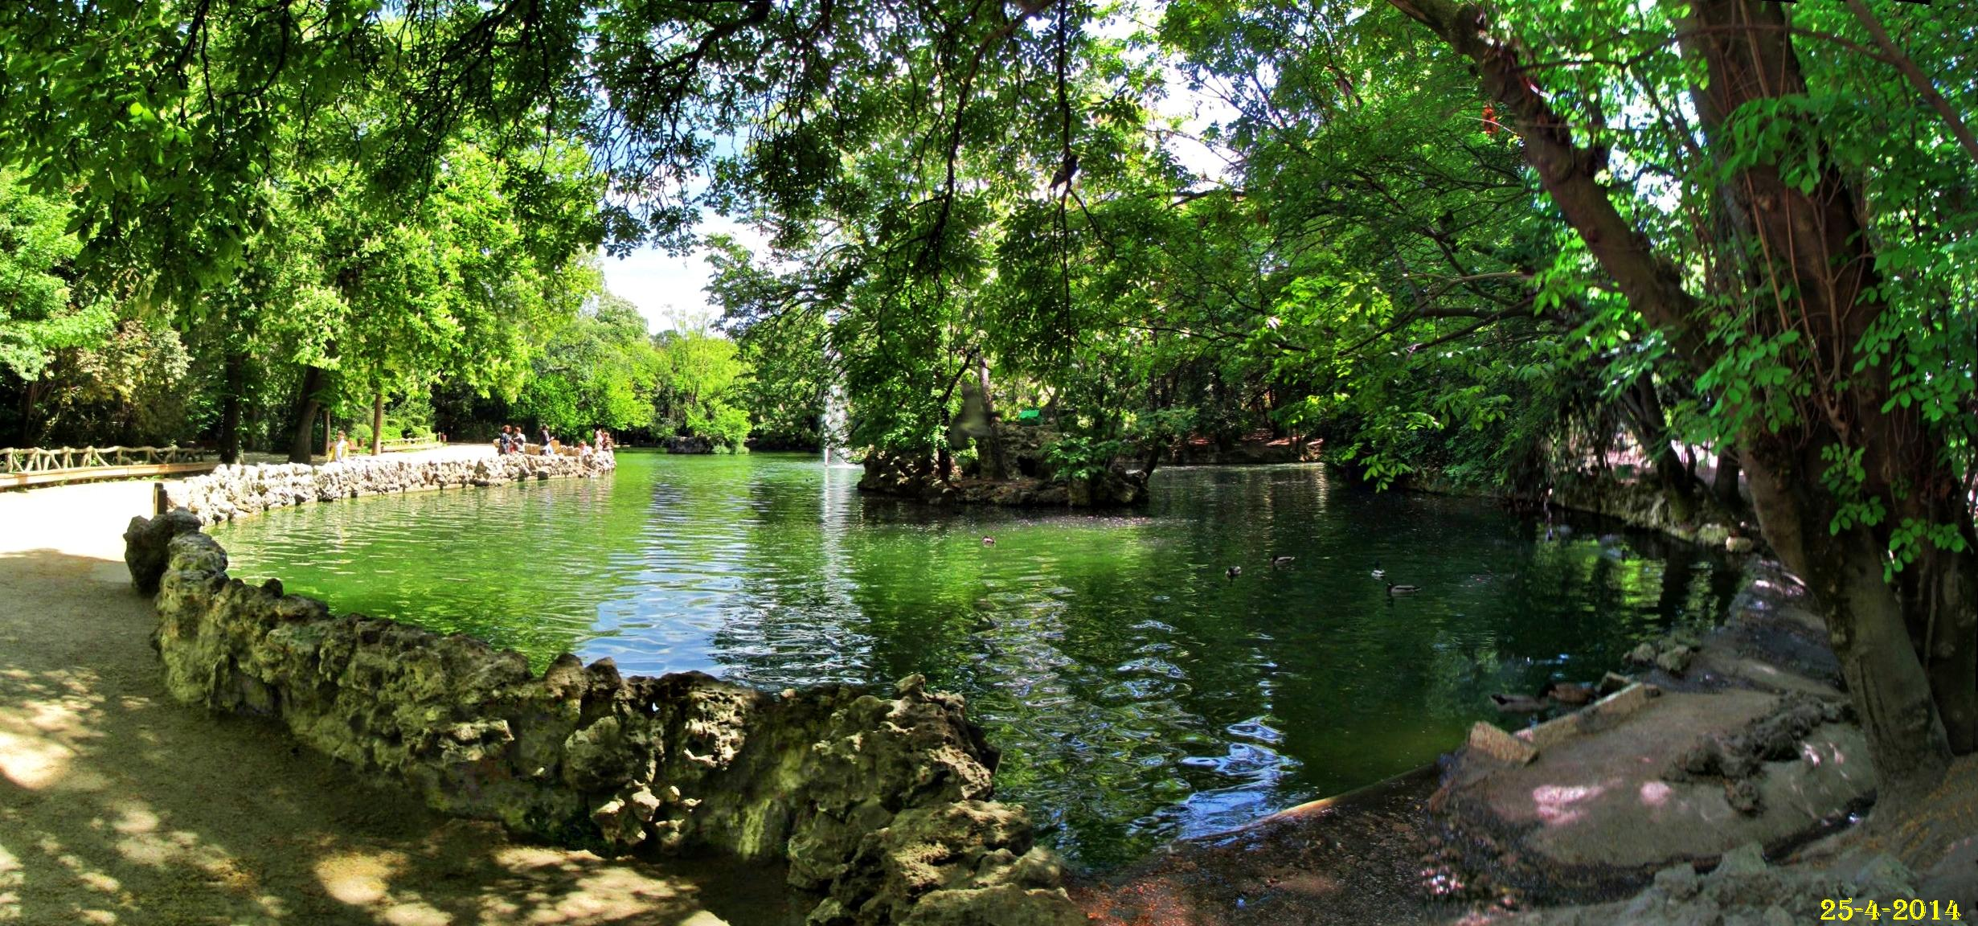
Park valladolid
Campo grande

Slide 20
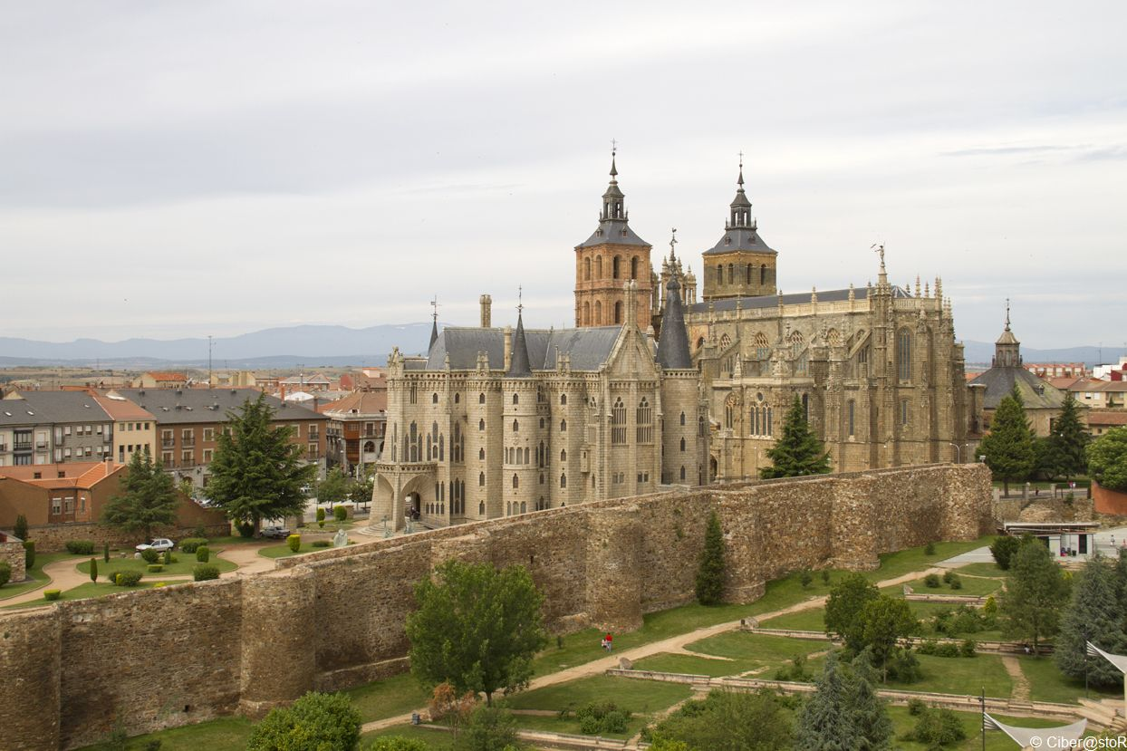
Astorga kasteel gaudi

Slide 21
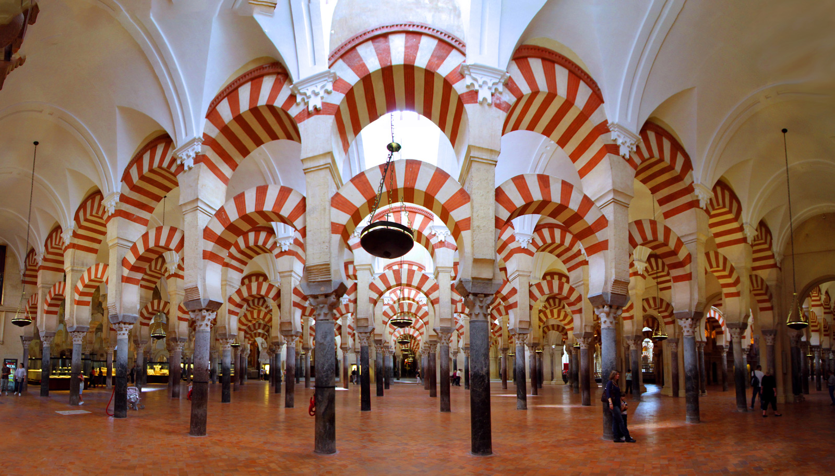
Binnen Kasteel cordoba

Slide 22
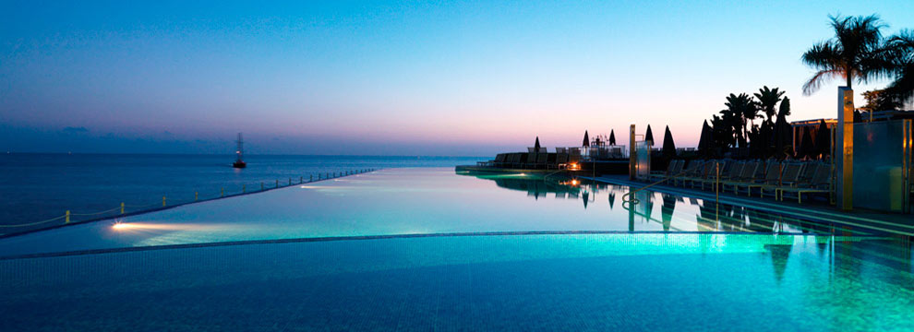
Puerto rico canarias

Slide 23
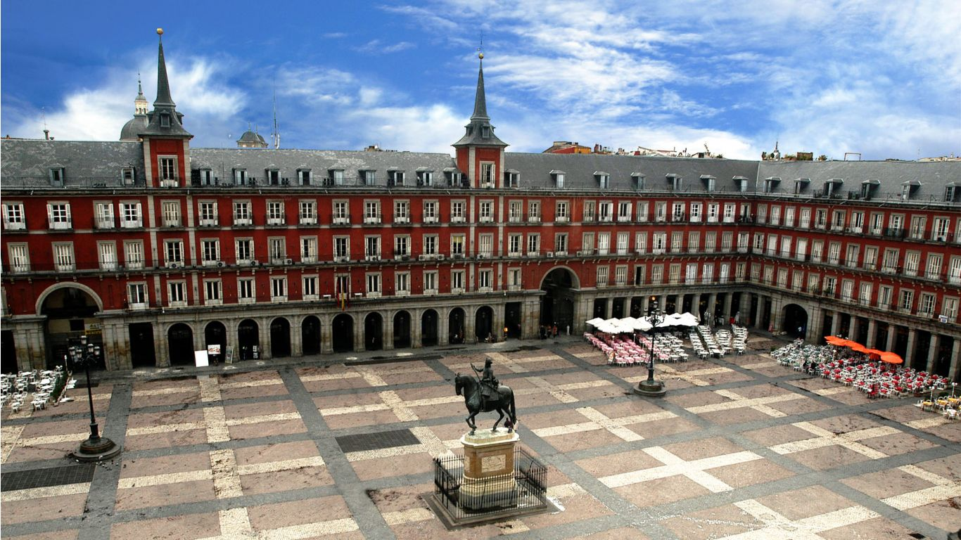
Plaza madrid

Slide 24
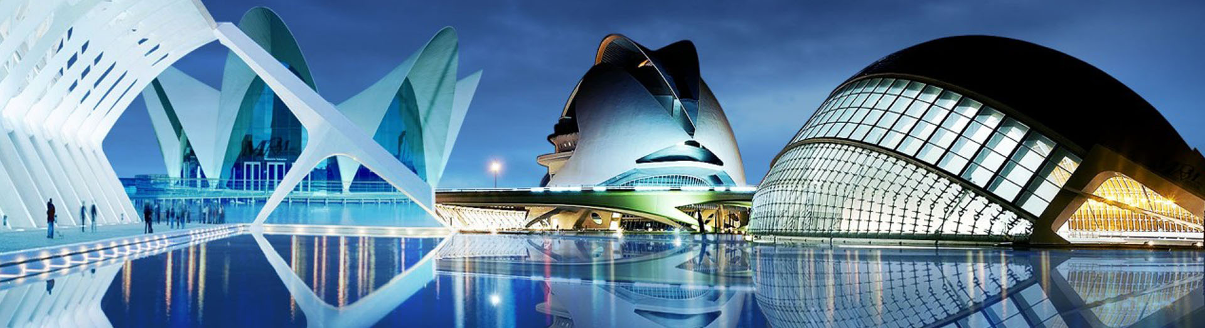
valencia

Slide 25
Tradities

Slide 26
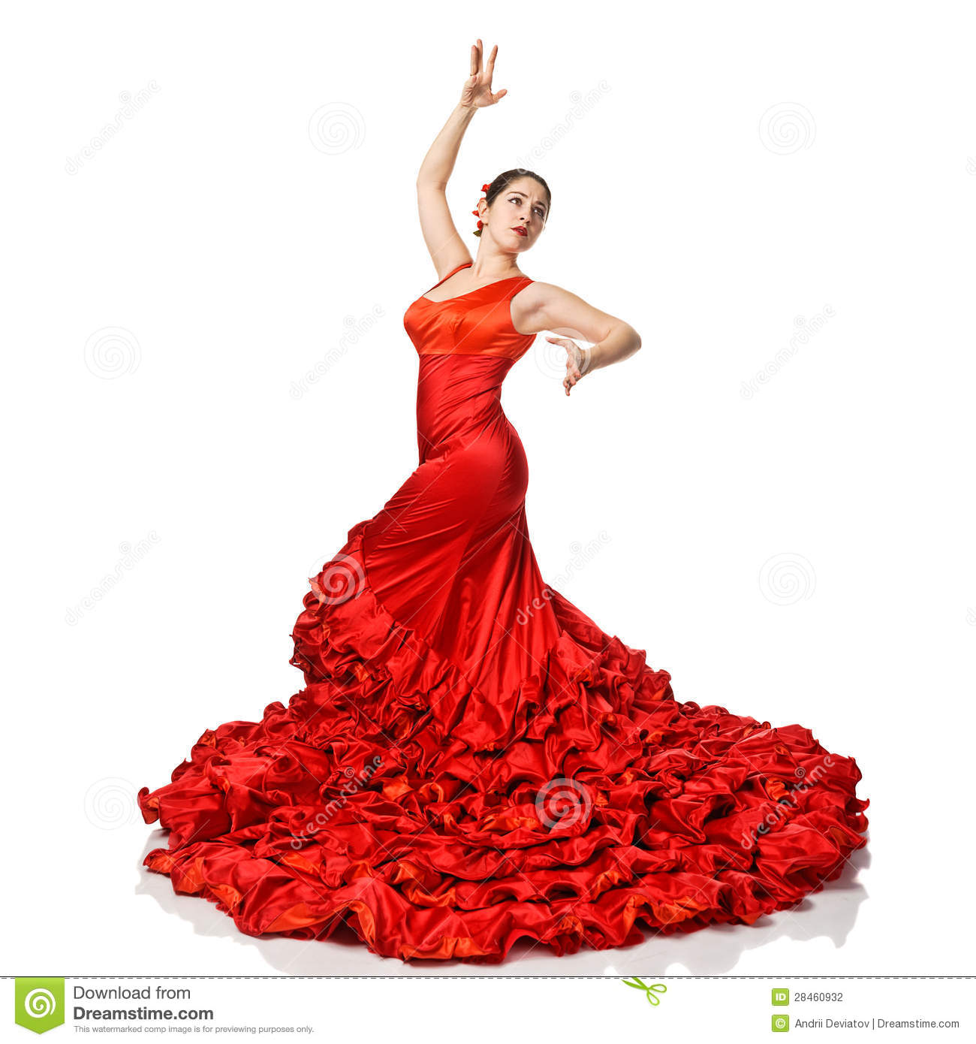
Dans flamenco

Slide 27
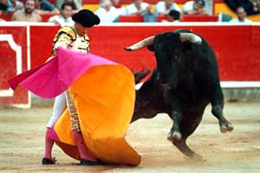
Stierengevecht

Slide 28
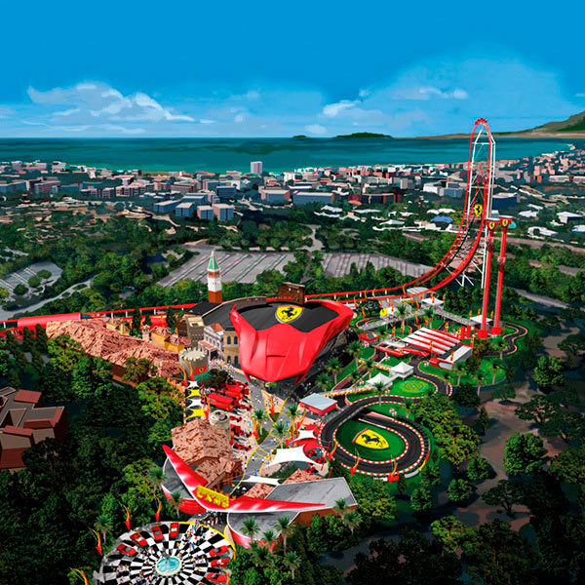
park
Port Aventura

